Slide 1
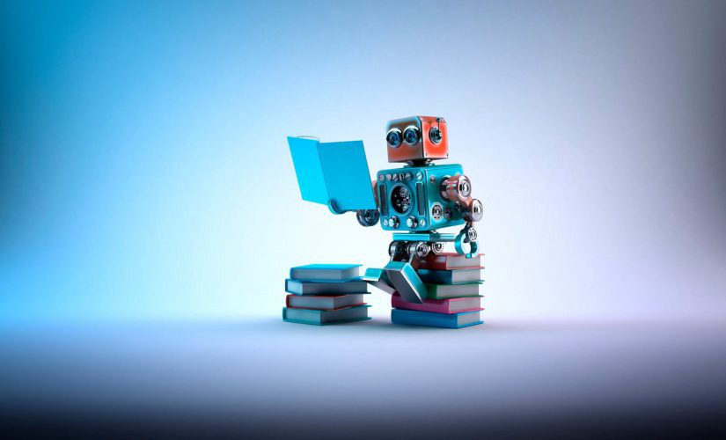
1
CHATBOT FOR ML
1
CHATBOTS
<<<
Realisé par :
Sidi med khercheve
Ghlana amara
Do You Dream Up – Présentation 2015

Slide 2
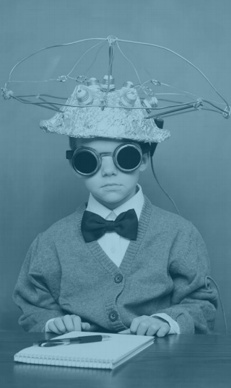
2
INDEX
Introduction de chatbot
Solution
Project

Slide 3

3
3
INTRODUCTION TO CHATBOT

Slide 4
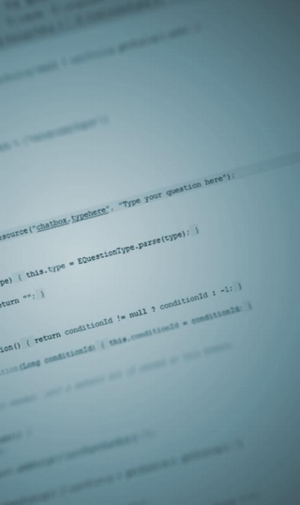
4
4
#virtual assistant agent
#bot
Qu’est-ce qu’un chatbot?
Un bot rodesigned bavardage (chatbot) est un type d’agent de conversation, un programme informatique pour simuler une conversation intelligente avec un ou plusieurs utilisateurs humains en langage naturel via des méthodes auditives ou textuelles. (Wikipédia)
En bref, les chatbots sont des assistants virtuels programmés pour répondre automatiquement aux demandes des utilisateurs

Slide 5




5
Comment cela fonctionne-t-il?
L’utilisateur fait une demande , Demande analysée
Réponse en temps réel
par intelligence artificielle I informations utilisateur prises en compte
Stratégie conversationnelle
Interactions personalization
…
(history, preferences…)

Slide 6
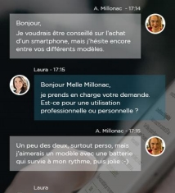
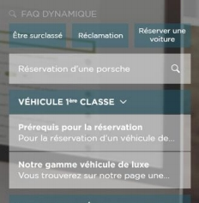
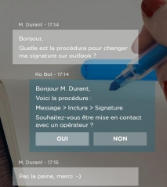
6
A quoi sert ?
Assistance à la clientèle
Vente et conseils
Soutien interne
Informations sur le compte d’utilisateur
Faire une commande, réservation
Helpdesk (applications de bureau, etc.)
Suivi et livraison des commandes
Demandez des conseils personnalisés
RH (soldes de congé, etc.
)
Support technique produit
Rapport d’incident
Services pratiques (réservation de chambres...)

Slide 7


7
Benefits 1/2
User satisfaction
Customer service enhancement Quality and detail of responses
Immediate answers
Available 24/7
Multi-channel consistency
90% correct answers
Relieve congestion in contact centers = more free time for value added questions
Personalized answers
Valorisation of advisers
Customer autonomy
Knowledge centralization
Innovative customer service

Slide 8


8
Benefits 2/2
Simplify employees life
Enhance productivity and operational effectiveness Staff retention
Decrease calls and e-mails to support service Resources reallocation on value added tasks

Slide 9

9
9
SOLUTION

Slide 10
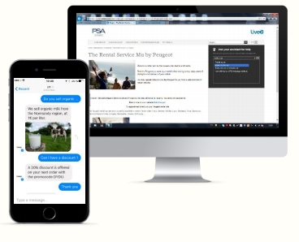
10
Notre ChatBot est base sur :
NLP:naturel Language prosesssing
le domaine d’étude qui se concentre sur les interactions entre le langage humain et les ordinateurs
Jupyter notebook
Implementation en python
NLTK(Natural Language Toolkit)
Tokenization
conversion des chaînes de texte normales en une liste de tokens c’est-à-dire des mots
Stemming
est le processus de réduction des mots infléchis (ou parfois dérivés) à leur tige, base ou forme racine

Slide 11
10
Notre ChatBot est base sur :
Lemmatization:
s’assure que le mot racine est correct mot .
suppression des mots d’arrêt (stop word)
sac de modèle de mot(bag of words model
transformer le texte en vecteur (ou tableau) significatif de nombres .le sac de mots est une represnetation de texte qui décrit l’occurrence du mot dans un document

Slide 12

22
PROJECT ChatBot

Slide 13
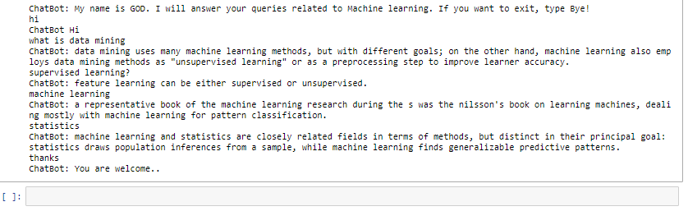
14
Implementation et Execution(jupyter notebook) :
Cet exemple nous aidera à réfléchir à la conception et au défi de la création d'un chatbot. Ce chatbot répond aux questions liées à Machine learning. C'est un robot simple avec pratiquement aucune compétence cognitive. Bien que «Chatbot» réponde à l'entrée de l'utilisateur et thanks ou by pour terminer
La discution.

